Slide 1
Ontkiemen in een insteekhoes
De leerlingen bestuderen ontkieming van bruine bonen in een insteekhoes.
BB / KB /GT
1 / 2
25 minute (exclusief opdrachten)
Aan het einde van deze werkvorm…
… kunnen de leerlingen uitleggen wat ontkieming is.
… kunnen leerlingen een klein onderzoek uitvoeren met betrekking tot het meten en verwerken van gegevens.
… kunnen leerlingen een tabel bijhouden met gegevens.
… kunnen leerlingen een juiste en volledige grafiek maken bij een tabel met gegevens.
- A4 insteekhoezen
- Schaar
- Watten
- Water
- Bruine bonen (eventueel al geweekt in een petrischaal met water).
- Plakband

Slide 2
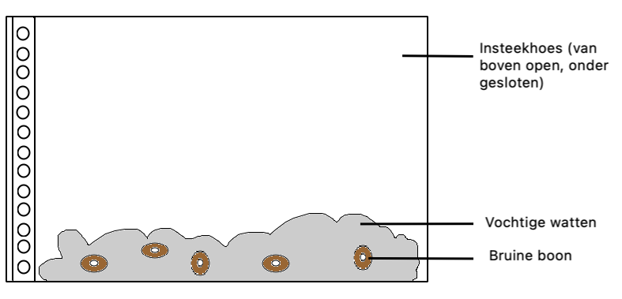
Ontkiemen in een insteekhoes
Leerlingen bestuderen ontkieming in een insteekhoes.
Dit kan individueel of in tweetallen/groepjes.
De leerlingen volgen de leerling instructie en tijdens of na het uitvoeren van de werkvorm wordt gesproken over het proces ontkiemen en wat er gebeurt. Eventueel maken leerlingen na de werkvorm enkele vragen over het proces.
Stap 1: Verzamel alle materialen.
Stap 2: Bekijk het schematische voorbeeld hieronder.
Neem een A4-insteekhoes en halveer deze.
Stap 3: Vul de insteekhoes met wat vochtige watten
Stap 4: Voeg een aantal bruine bonen toe.
Let op: voor sneller resultaat is het aan te raden om de bruine bonen vóór de werkvorm zo’n 8 uur te weken in een schaaltje met water. Hierdoor zal ontkieming sneller zichtbaar zijn.
Stap 5: Hang de insteekhoes met plakband voor het raam.
Stap 6: Zorg dat de watten nat blijven en houd de kieming van de bruine boon in de gaten.
Stap 7: Indien je verder wil met de bruine boon, kun je het inmiddels gegroeide plantje na ongeveer een maand in potgrond zetten.

Slide 3
Ontkiemen in insteekhoes
Je gaat het proces ontkieming bestuderen bij de bruine boon. Dit doe je door een eigen mini broeikasje te maken in een insteekhoes.
Voor het maken van zo’n mini broeikasje volg je het stappenplan zoals dat op de volgende pagina staat.
Daarna maak je de opdrachten die bij deze werkvorm horen.
- A4 insteekhoezen
- Schaar
- Watten
- Water
- Bruine bonen (eventueel al geweekt in een petrischaal met water).
- Plakband

Slide 4
Ontkiemen in insteekhoes
Stap 1: Verzamel alle materialen.
Stap 2: Bekijk het schematische voorbeeld hieronder.
Neem een A4-insteekhoes en halveer deze.
Stap 3: Vul de insteekhoes met wat vochtige watten
Stap 4: Voeg een aantal bruine bonen toe.
Stap 5: Hang de insteekhoes met plakband voor het raam.
Stap 6: Zorg dat de watten nat blijven en houd de kieming van de bruine boon in de gaten.
Stap 7: Indien je verder wil met de bruine boon, kun je het inmiddels gegroeide plantje na ongeveer een maand in potgrond zetten.

Slide 5
Ontkiemen in insteekhoes
Welk deel van de plant komt als eerste uit een bruine boon als deze ontkiemt?
Hoe worden de eerste blaadjes van een ontkiemde bruine boon genoemd?
Meet gedurende 10 schooldagen de groei van de stengel van tenminste 3 bruine bonen.
Maak van de verkregen gegevens vervolgens een grafiek (tijdens het weekend kun je niet meten, houd hier rekening mee in je grafiek). Maak deze grafiek op de volgende pagina.
Dag | Boon 1 | Boon 2 | Boon 3
1
2
3
4
5
6
7
8
9
10

Slide 6
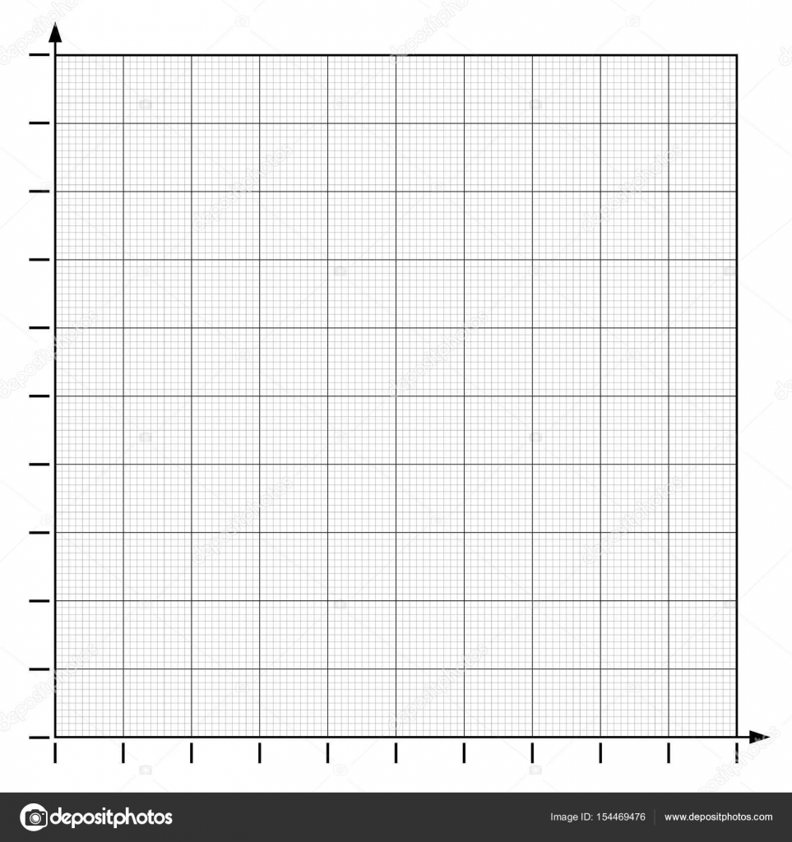
Ontkiemen in insteekhoes
4. De grafiek horende bij de stengellengte van drie bruine bonen.
Denk ook aan de astitels, de grafiektitel en de legenda bij de grafiek.

